Slide 1
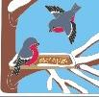
Государственное бюджетное дошкольное образовательное учреждение
детский сад № 2 комбинированного вида
Петродворцового района г. Санкт-Петербург
Презентация
к проекту образовательной деятельности
по теме: «Зимние заботы»
2-младшая группа «Кузнечики» (слабовидение)
Составили:
Гайдай Е.Н.-воспитатель высшей кв.категории
Довгий С.В.-тифлопедагог высшейкв.категории

Slide 2
Цель проекта:
Расширение представления о зиме через различные виды детской деятельности .
Развивать творческий потенциал детей средствами проектной деятельности.
Повысить эффективность детско-родительских отношений и самооценку родителей в воспитании ребенка.
Приобщить родителей к созданию единого образовательного пространства вокруг ребенка.

Slide 3
Задачи:
Расширять представления детей о характерных особенностях зимнего периода.
Формировать представление о безопасном поведении зимой.
Формировать исследовательский и познавательный интерес в ходе экспериментирования со снегом.
Формировать потребности в чтении, как источнике новых знаний об окружающем
Расширять и активизировать словарный запас детей.
Способствовать формированию положительных эмоций, активности в самостоятельной и совместной деятельности.
Воспитывать бережное отношение к природе, умение замечать красоту зимней природы.
Воспитывать любознательность и эмоциональную отзывчивость.
Развивать умение общаться со взрослым, отвечать на вопросы по прочитанному, вести диалог.
Развивать продуктивную деятельность детей, совершенствовать навыки и умения в рисовании, лепке, аппликации; развивать творческие способности;
Вызывать желание играть на улице в зимние виды игр.

Slide 4
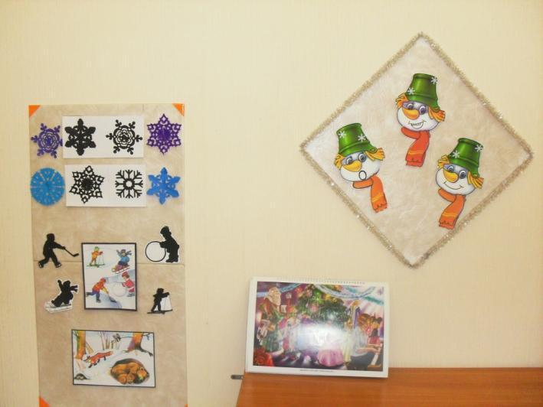
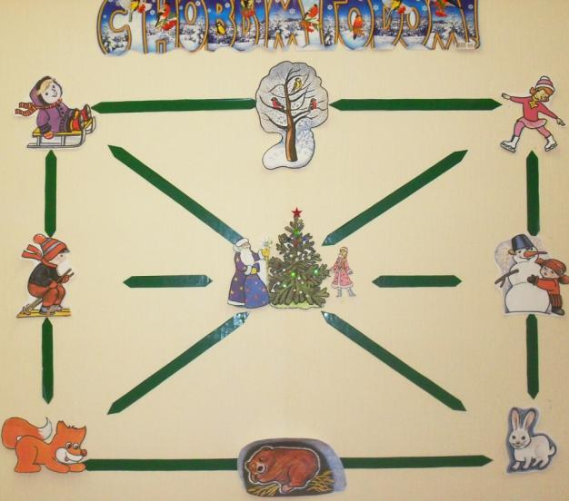
Этапы проекта.
I этап – подготовительный.
Постановка цели, задач.
Изучение методической литературы.
Организация предметно-развивающего пространства.

Slide 5
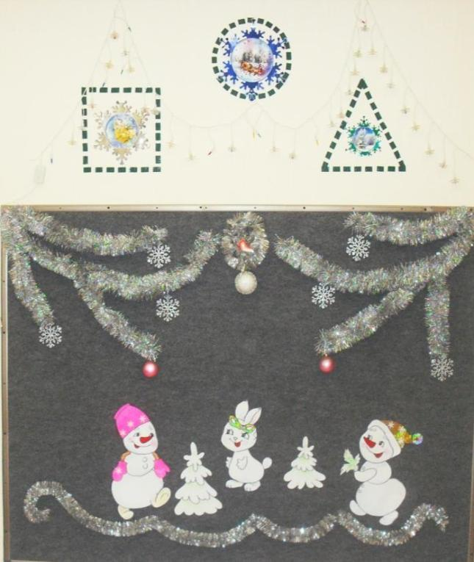
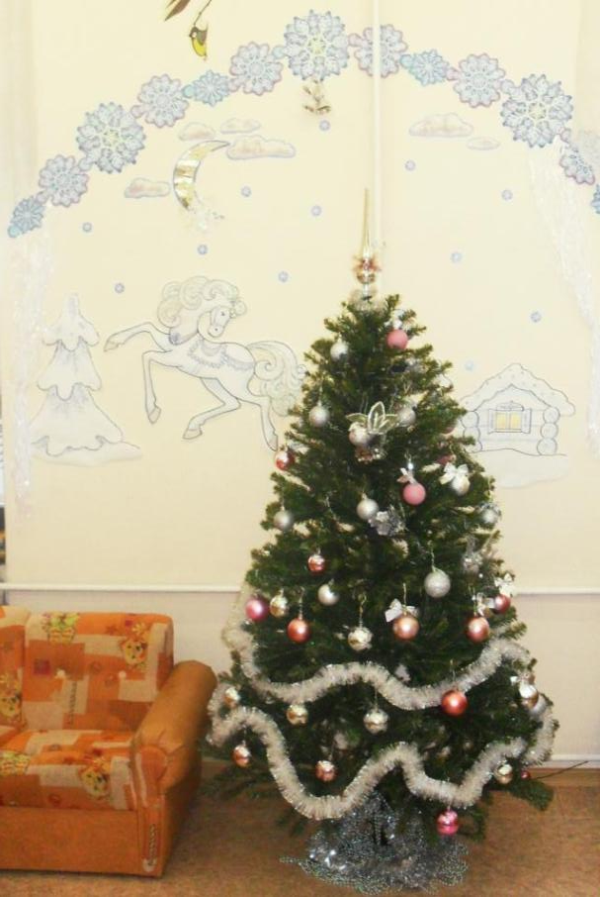

Slide 6
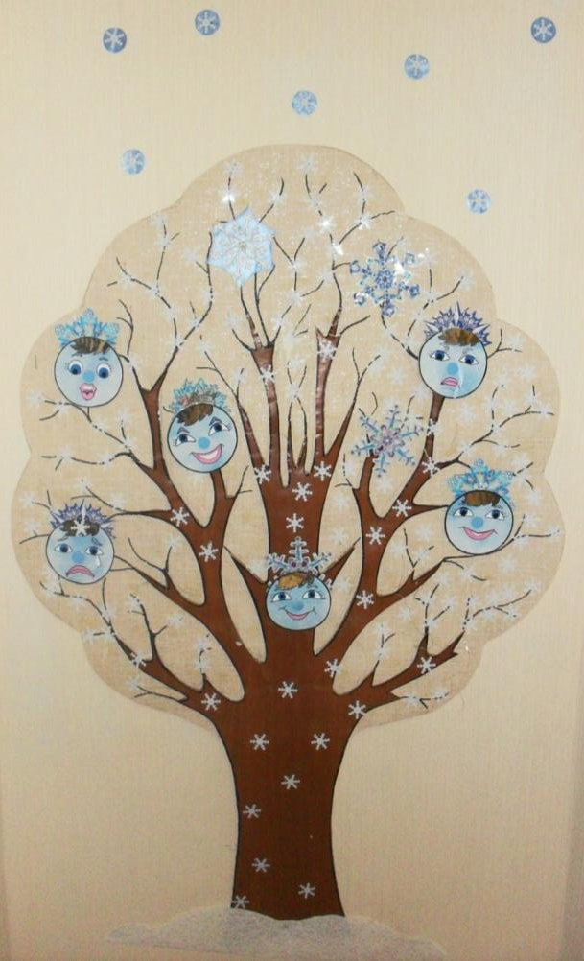
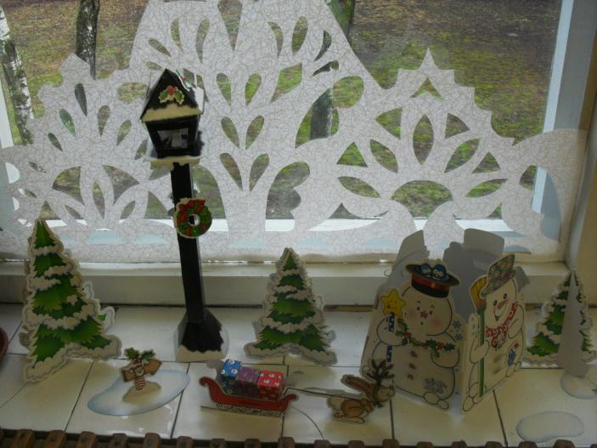

Slide 7
II этап –практический
1.Подбор художественной литературы.
2.Подбор пособий для работы с детьми.
3.Выбор форм работы с родителями.
4.Выбор основных мероприятий.
5.Определение и формулировка ожидаемых результатов.
6.Экскурсии на участок с целью проведения наблюдений за зимними природными явлениями (снег, иней, наблюдение за птицами, их кормление).
7.Работа с иллюстрациями по теме «Зимние заботы», «Новогодний праздник», «Зимний лес» (демонстрационный материал, сюжетные картинки)
8.Экспериментирование со снегом.
9.Продуктивная деятельность на зимнюю тематику (рисование, лепка, аппликация, ручной труд)
10.Чтение художественной литературы, заучивание стихотворений, считалок.
11.Подбор для родителей консультаций, памяток, рекомендаций.
12.Творческие задания для родителей (изготовление кормушек, новогодние поделки- лошадка)

Slide 8
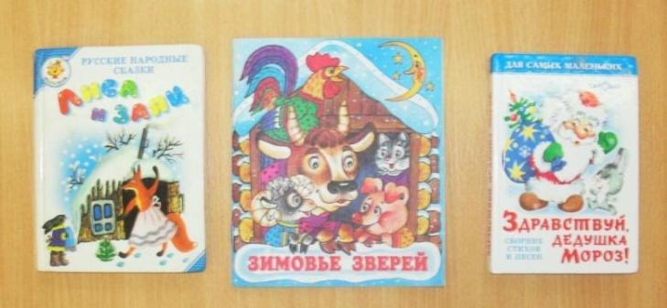
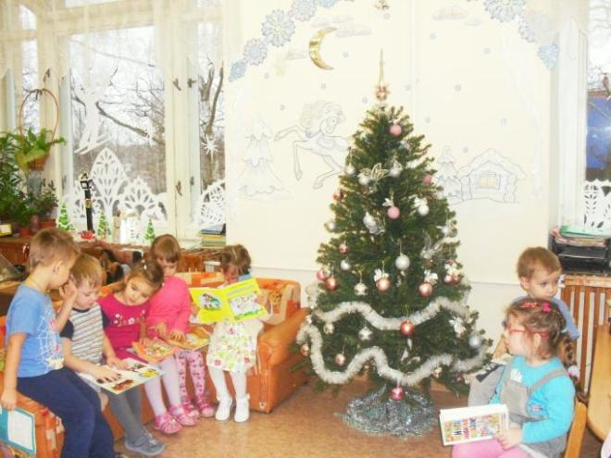
Чтение художественной литературы
Рассматривание
иллюстраций

Slide 9
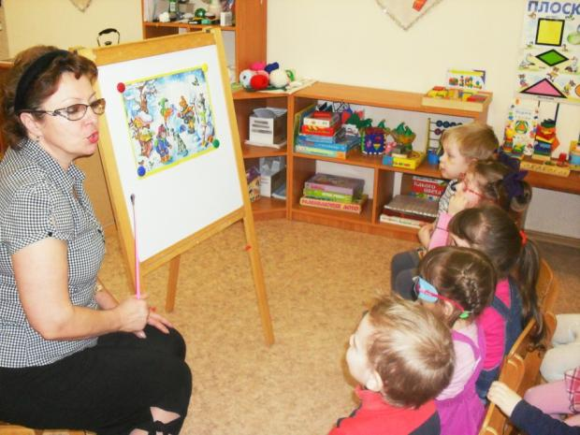
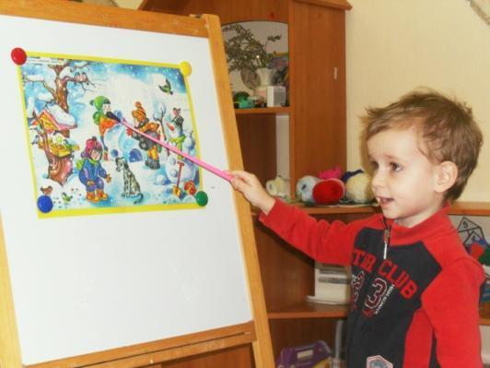
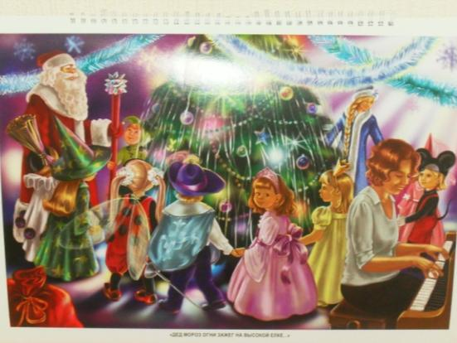
Рассматривание и беседы по сюжетным картинам

Slide 10
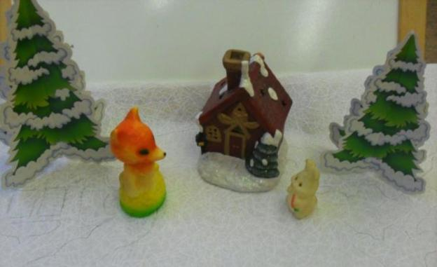
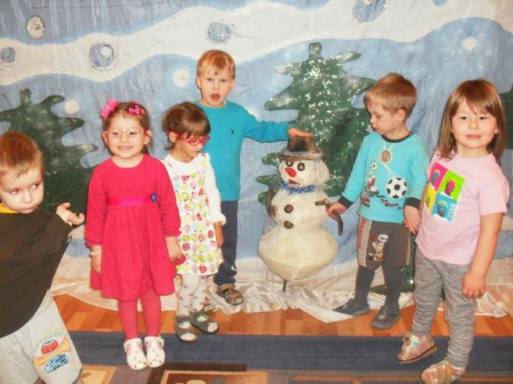
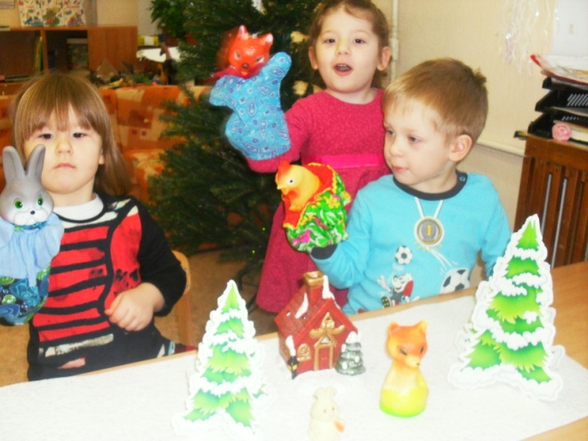
Просмотр и обыгрывание сказок

Slide 11
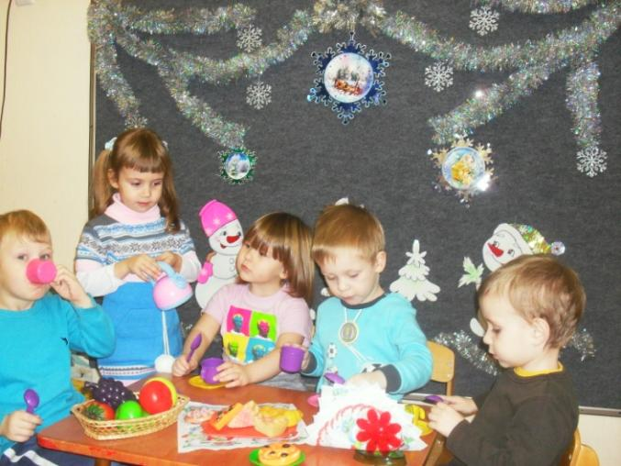
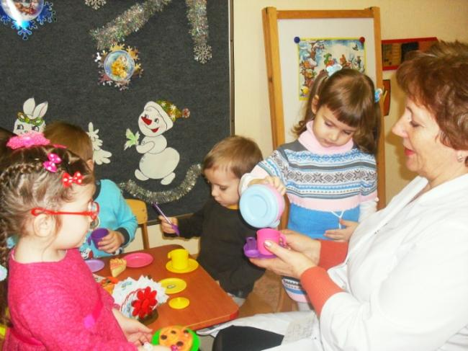
Сюжетно-ролевая игра
«Новогоднее чаепитие – встречаем гостей»

Slide 12
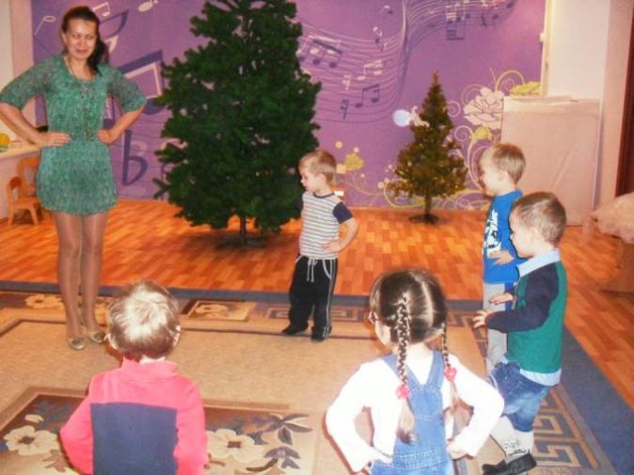
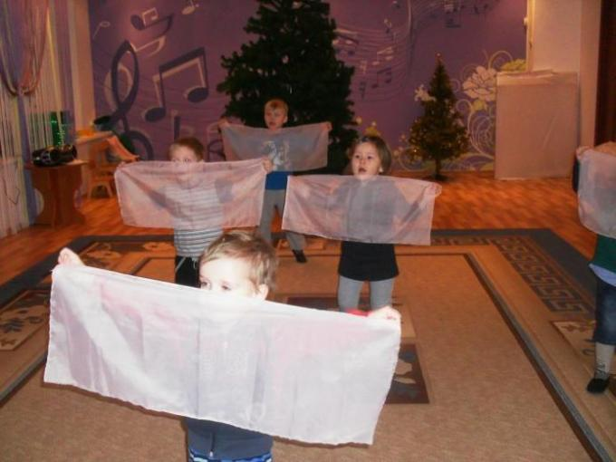
Готовимся встречать Новый год
Снеговик письмо нам шлет:
«Я желаю вам метелей, льда, сугробов, снежных горок, танцев, плясок круглый год!»

Slide 13
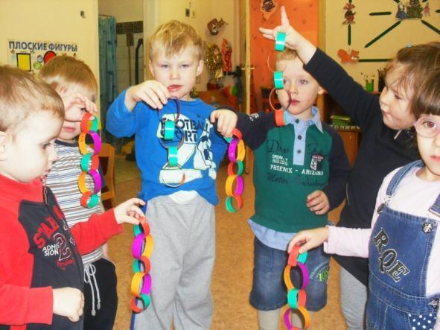
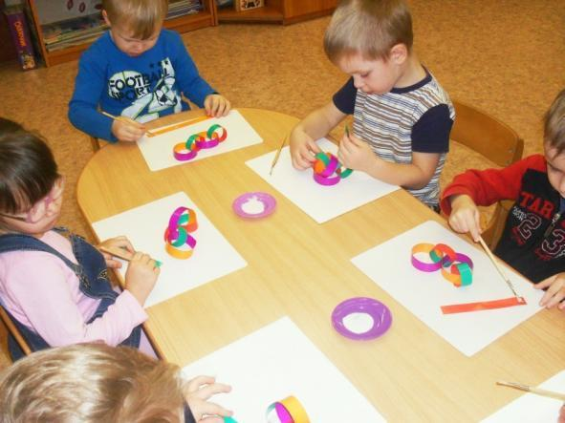
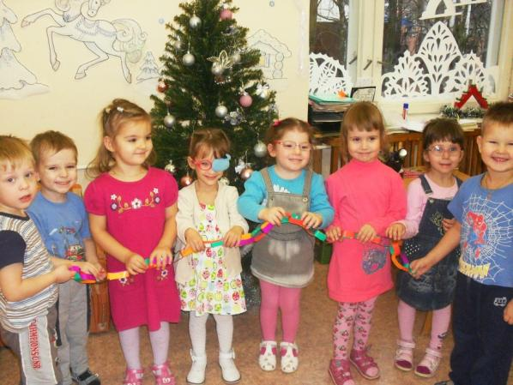
Художественное творчество
Не хватило нам гирлянды:
мы сказали-
ни беда!
Клей, бумага, умелые ручки – вот какая красота!

Slide 14
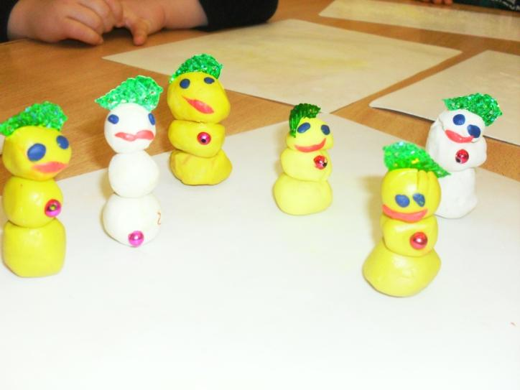
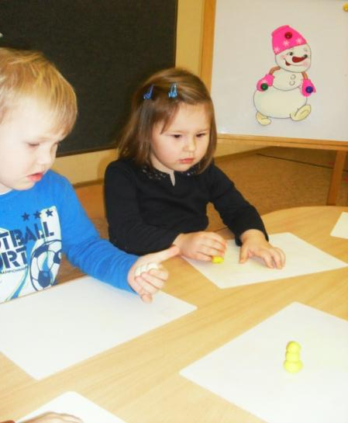
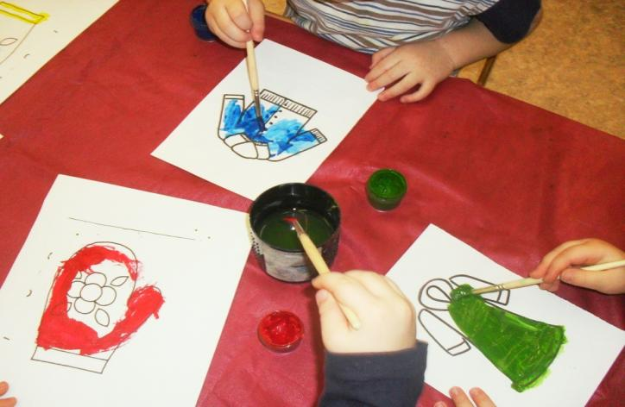

Slide 15
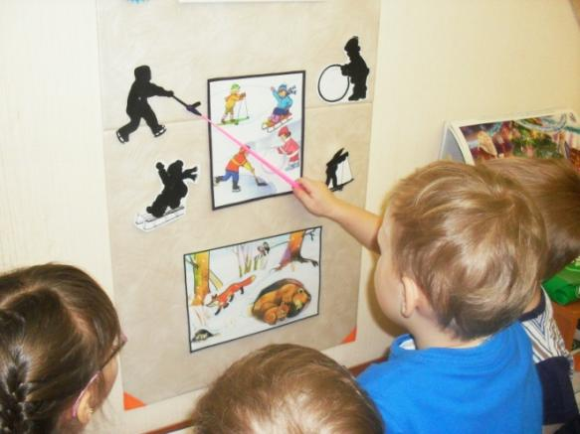
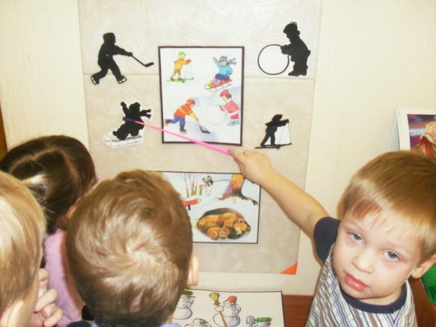
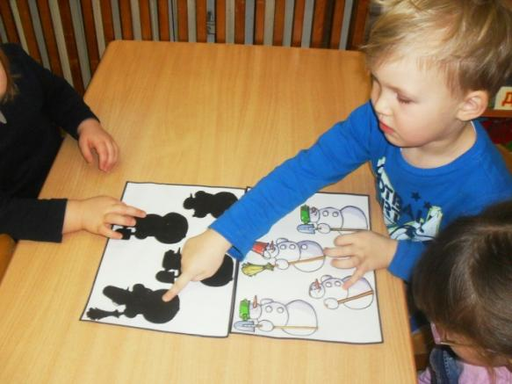
Дидактические игры

Slide 16
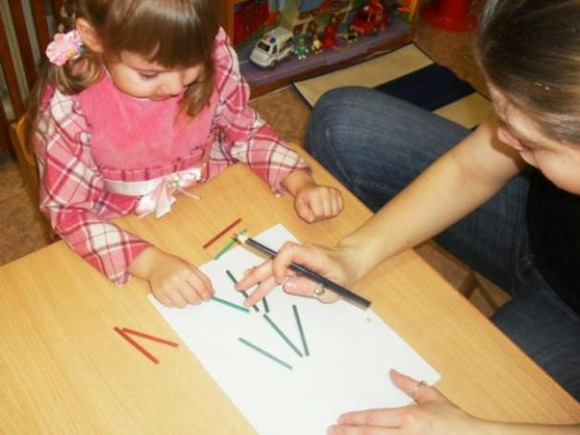
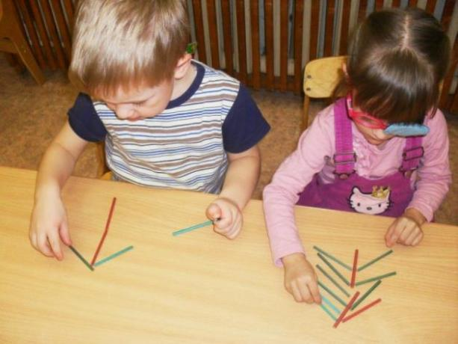
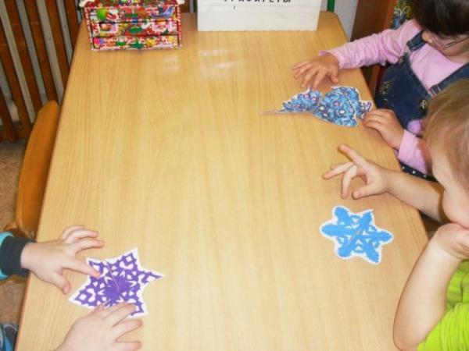

Slide 17
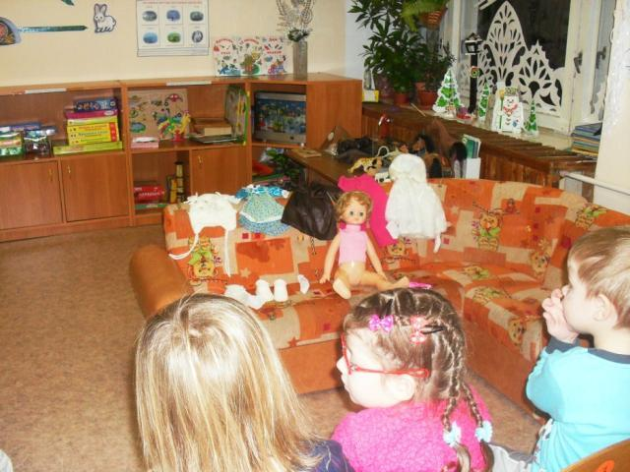
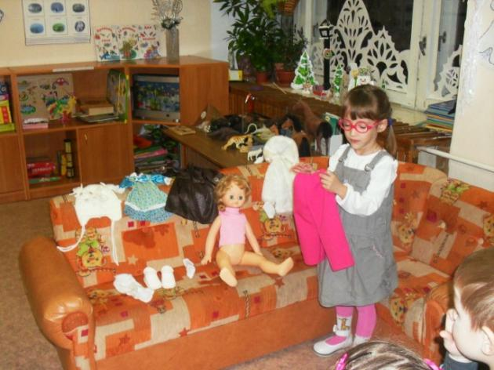
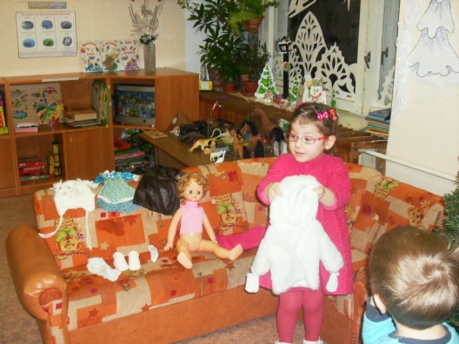
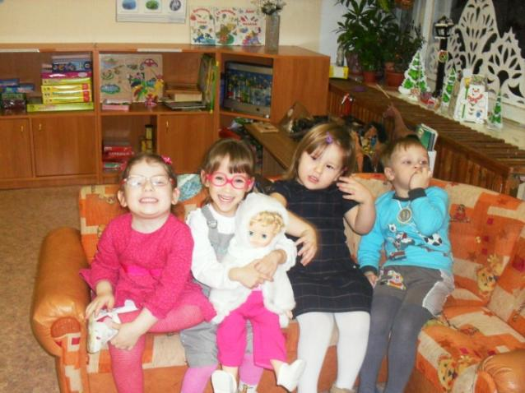

Slide 18
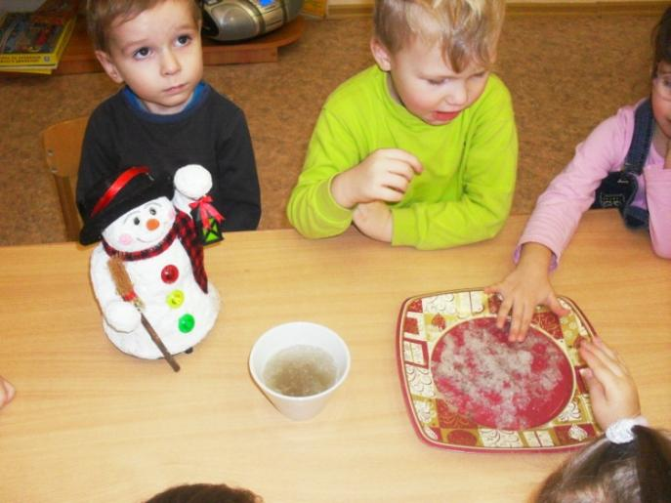
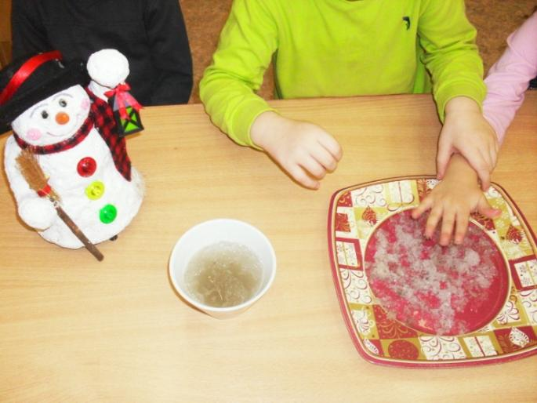
Познавательно-исследовательская
деятельность:
«Снег – вода»
«Почему нельзя брать в рот снег?»

Slide 19
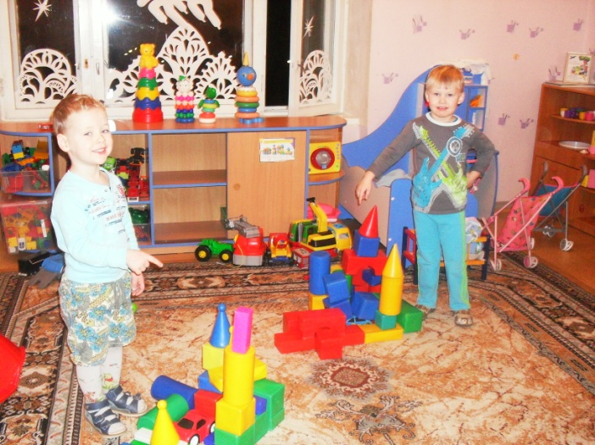
Конструирование
«Терем Деда Мороза»

Slide 20
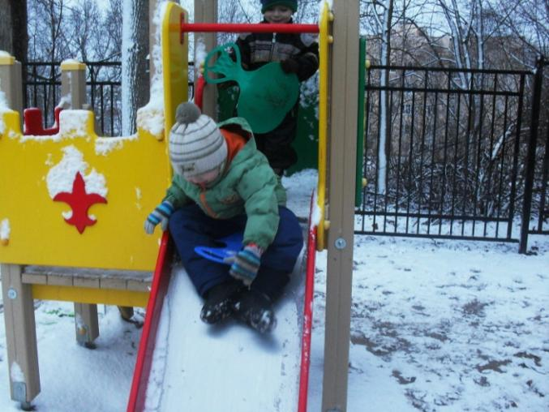
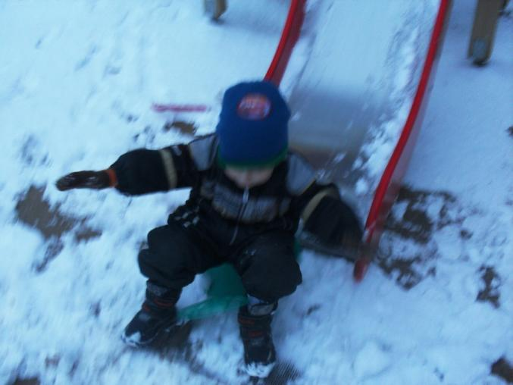
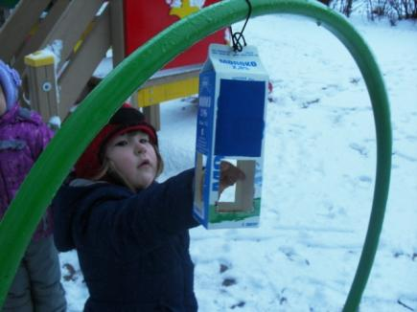
Зимняя прогулка

Slide 21
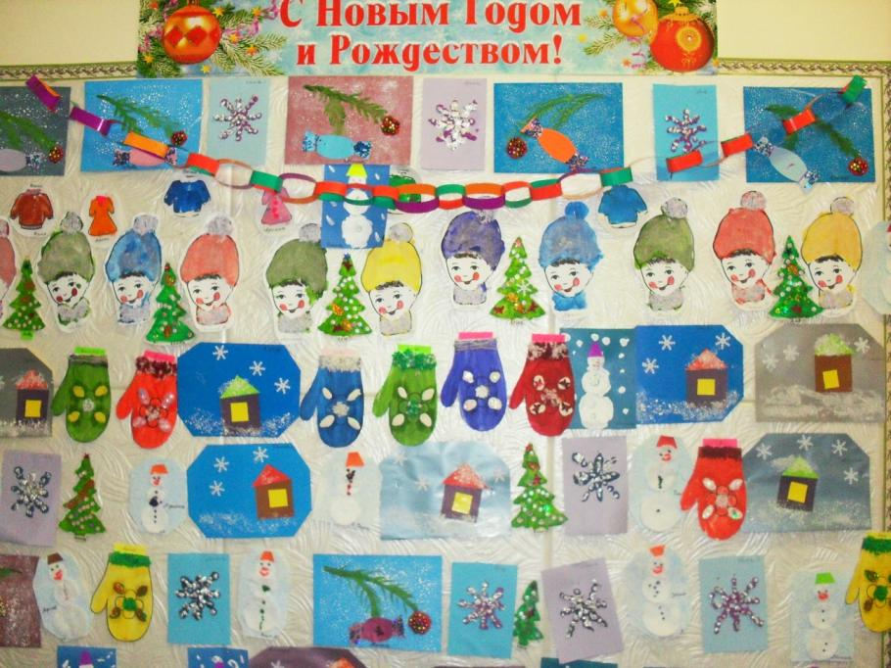
I I I этап – результативный.
Выставка детских работ для родителей “Зимние красоты”.
Фотогазета “Репортаж из кормушки»
Демонстрация на конкурс семейных работ «Новогодняя лошадка»

Slide 22
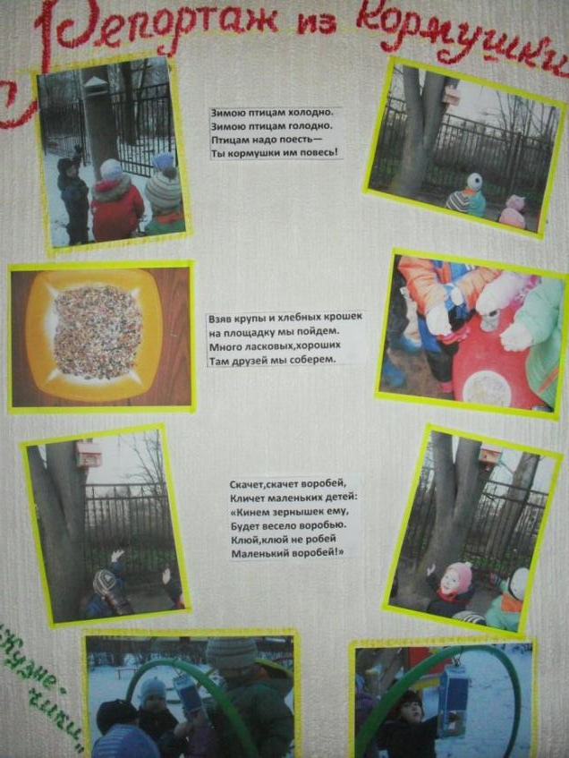

Slide 23
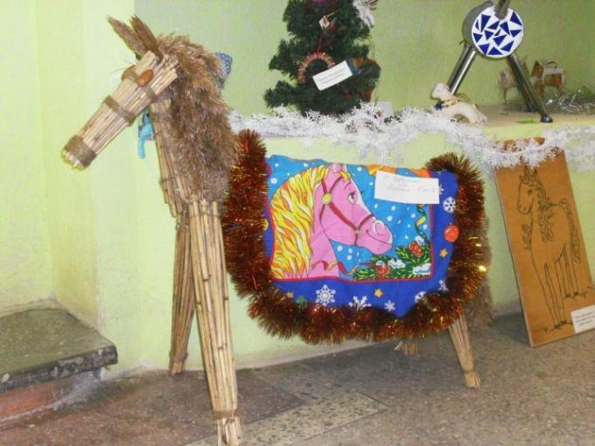
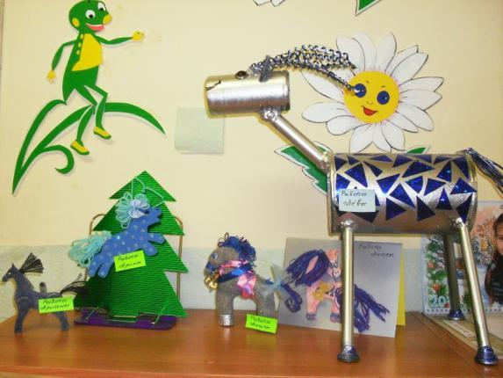
Цок, цок ,цок, цок!
Я лошадка – славный бок!
Я копытцем постучу,
Если хочешь – прокачу!
Посмотри, как я красива,
Хороши и хвост и грива.

Slide 24
Спасибо за внимание!

